Slide 1


Ninjasc
Sistema de Conexão entre o Contratante e o Profissional

Slide 2
Uma breve Introdução Um Sistema feito para facilitar a conexão entre contratantes interessados em serviços básicos e os profissionais destes serviços.

Slide 3
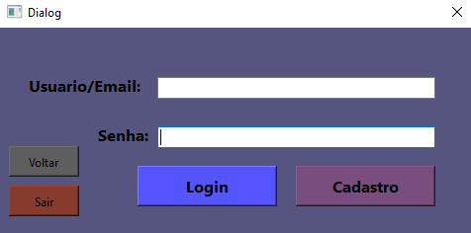

Ao abrir a aplicação, o usuário é recebido com a opção de cadastro ou login. Aqui ele ou ela, ao criar uma nova conta, poderá escolher entre uma conta Contratante ou conta Profissional.
Como Funciona?

Slide 4
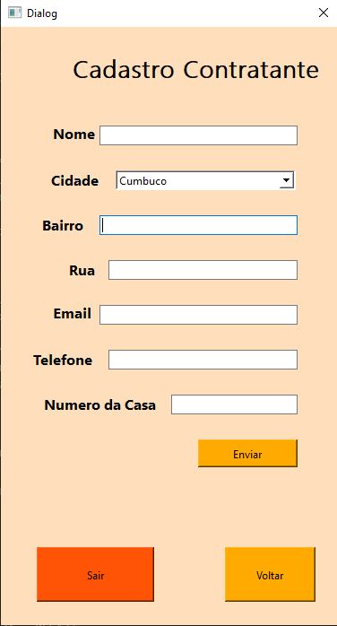
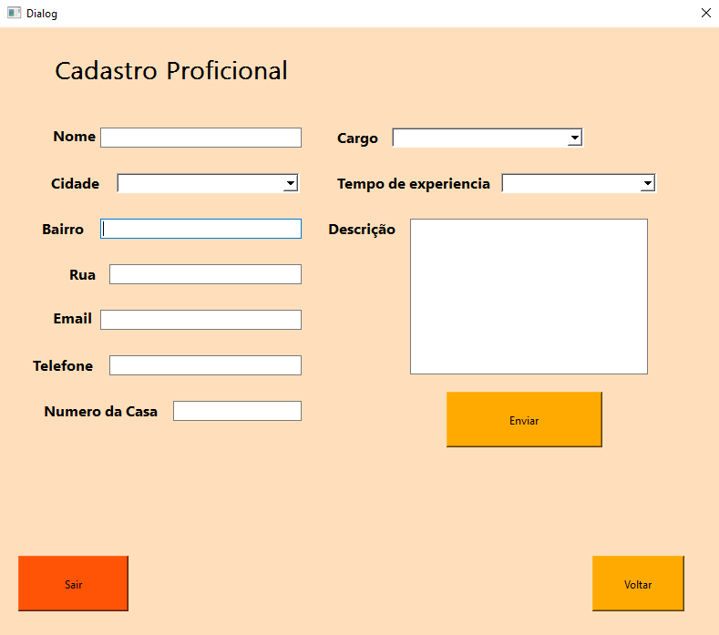
Após o cadastro
Escolhendo a opção de cadastro, o usuário é recebido com um menu onde
poderá inserir seus dados. Os dados serão utilizados em uma aba chamada
“Serviços”, onde serão apresentados para facilitar a comunicação e mobilidade, demonstrando endereço e numero.

Slide 5
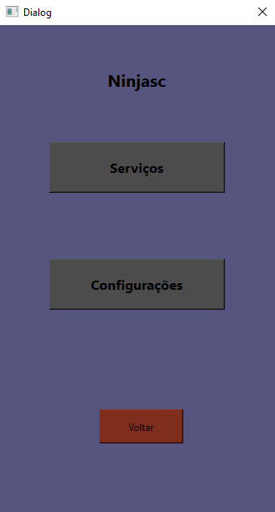
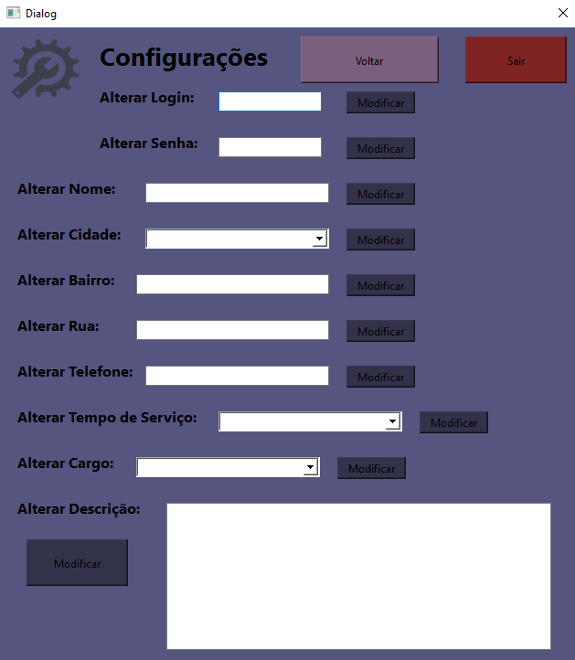
Em “Login”, ao fornecer o email/usuario e senha registrados, são dispostos os botões “Serviços” e “Configurações”. Este com seu nome sendo autoexplicativo, abre uma aba onde o usuário pode alterar seus dados.

Slide 6
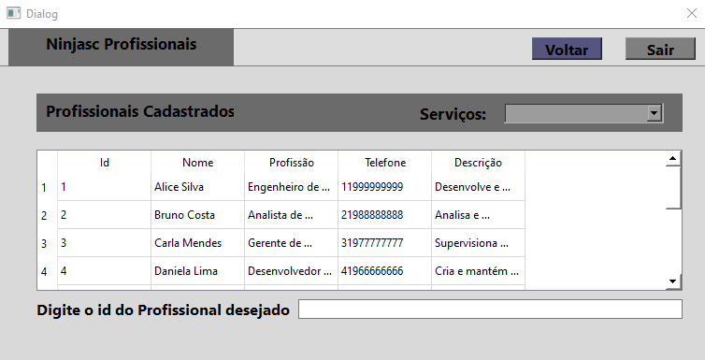
Em “Serviços” é demonstrado os serviços registrados pelos usuários como um todo.

Slide 7
FEITO POR: Ícaro Maciel Fabiane Marcelino Andreza Bianca

